Slide 1
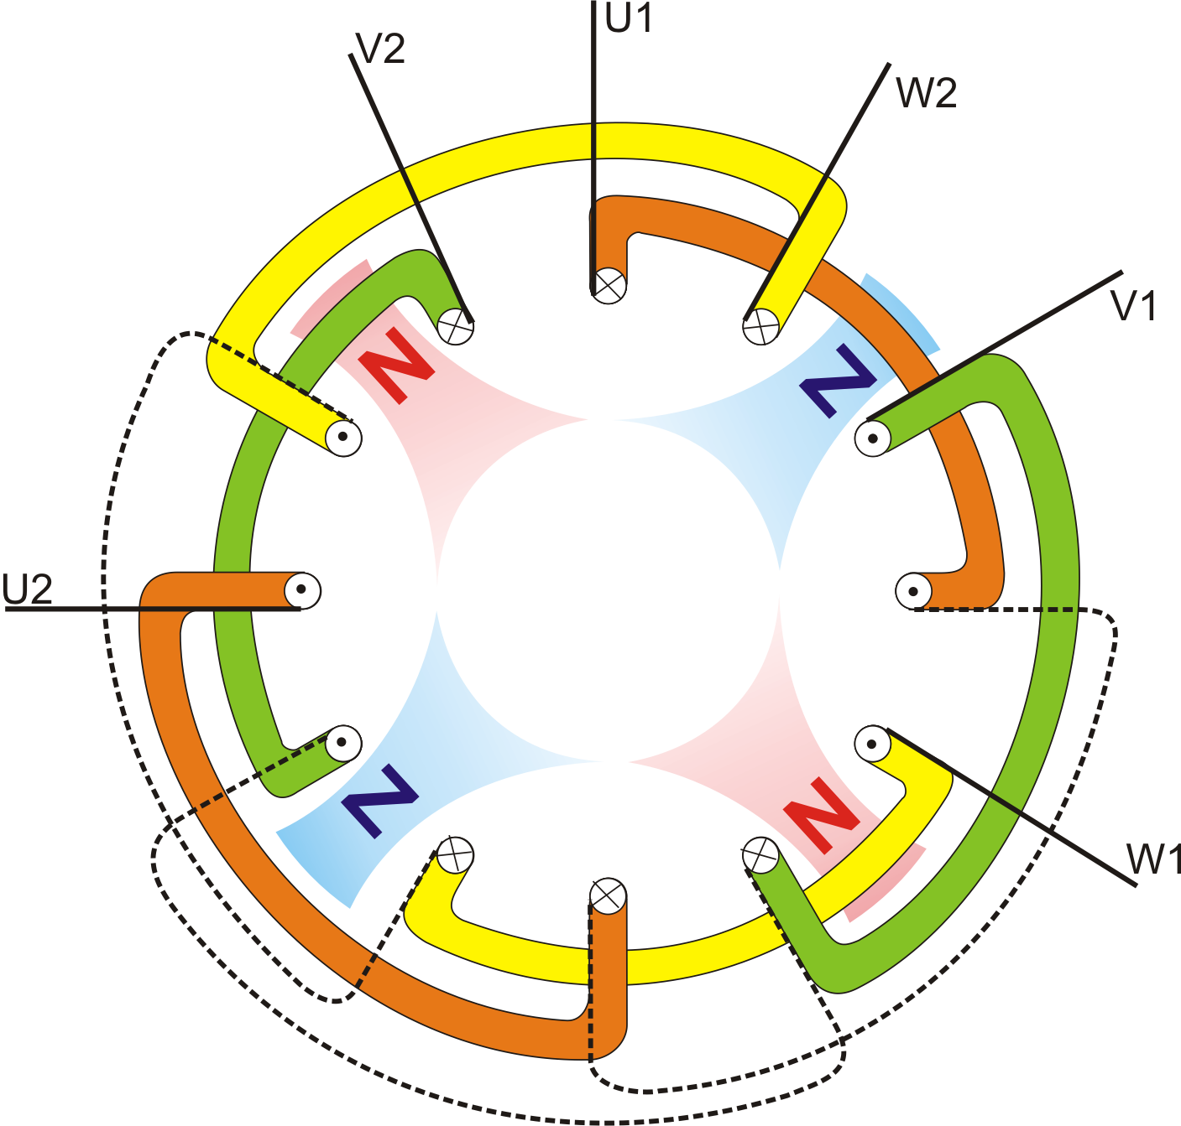
Draaistroommotoren: samenvatting
Hoofdstuk 5:
6 BEI
19 Jan 2010
Vanhee S.

Slide 2
Principe
Een draaistroommotor berust op het draaiend magnetisch veld of draaiveld.
Aansluiten driefasenspanning
gevolg
Ontstaan van draaiveld

Slide 3
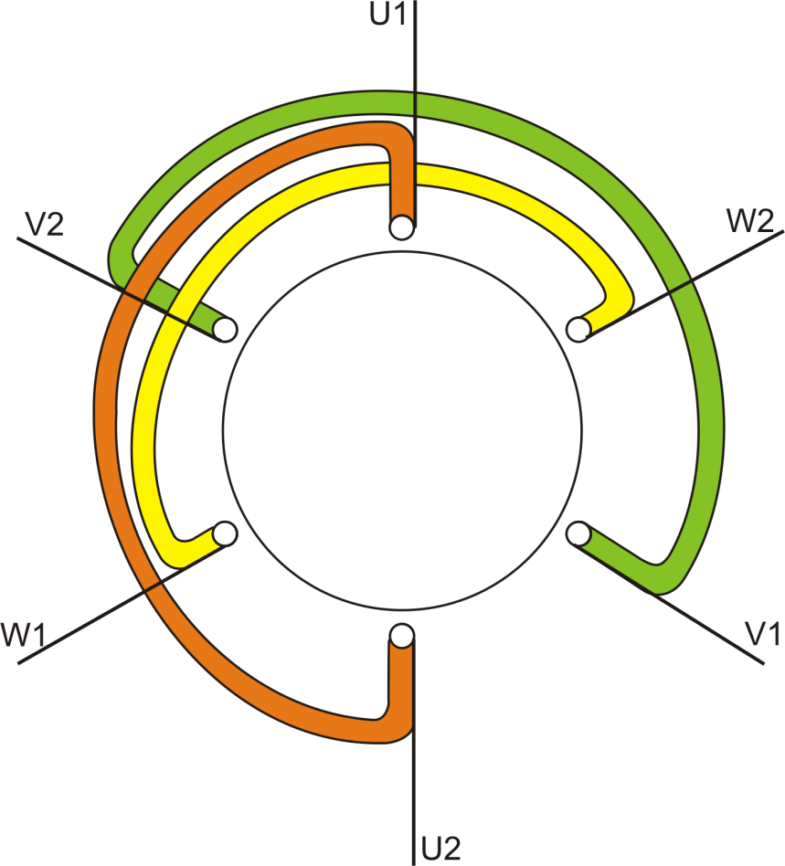
Principe
Om een draaiveld te creëren moet de stator (=vast gedeelte) voorzien worden van tenminste drie wikkelingen.
De beginpunten van deze wikkelingen zijn telkens 120° verschoven.

Slide 4
Opbouw draaiveld
90°
120°
120°
30°

Slide 5
Opbouw draaiveld (2 polig)
Rotor met 1 polenpaar (2 polen: 1 x noord, 1 x zuid)

Slide 6
Opbouw draaiveld (2 polig)
t1

Slide 7
Opbouw draaiveld (2 polig)
t2
120°

Slide 8
Opbouw draaiveld (2 polig)
t3
120°
120°

Slide 9
Opbouw draaiveld (2 polig)
t1
120°
120°
120°

Slide 10
Besluit (2 polig)
In één periodetijd verdraait het magnetisch veld 1 volledige toer of 360°.
50 Hz = 50 periodes/sec = 50 toeren/sec
3000 toeren/min
Polen hebben contant toerental en een constante sterkte.
x60

Slide 11
Opbouw draaiveld (4 polig)
Rotor met 2 polenpaar (4 polen: 2 x noord, 2 x zuid)

Slide 12
Opbouw draaiveld (4 polig)
t1

Slide 13
Opbouw draaiveld (4 polig)
t2
60°

Slide 14
Opbouw draaiveld (4 polig)
t3
60°
60°

Slide 15
Opbouw draaiveld (4 polig)
t1
60°
60°
60°

Slide 16
Opbouw draaiveld (4 polig)
t2
60°
60°
60°
60°

Slide 17
Opbouw draaiveld (4 polig)
t3
60°
60°
60°
60°
60°

Slide 18
Opbouw draaiveld (4 polig)
t1
60°
60°
60°
60°
60°
60°

Slide 19
Besluit (4 polig)
In één periodetijd verdraait het magnetisch veld een halve toer of 180°.
50 Hz = 50 periodes/sec
Een halve toer x 50 periodes
= 25 toeren/sec
1500 toeren/min
Polen hebben contant toerental en een constante sterkte.
x60

Slide 20
Besluit
Het toerental is dus afhankelijk van:
- De frequentie
- Aantal polenparen

Slide 21
Besluit
Uit deze twee voorbeelden leiden we volgende formule af:
Waarbij:
n= toerental
f= frequentie in Hz
p= aantal polenparen
60= om van seconden naar minuten te gaan

Slide 22
Berekeningsvoorbeeld
2 polig draaiveld, frequentie net 50Hz.
Waarbij:
n= toerental
f= frequentie in Hz
p= aantal polenparen
60= om van seconden naar minuten te gaan

Slide 23
Oefeningen
Cursus hoofdstuk 5, pagina 5.

